Slide 1
Aula Nr 14
Interpolação por splines
Prof. José V. C. Vargas
Grupo de Energia e Ciências Térmicas da UFPR

Slide 2
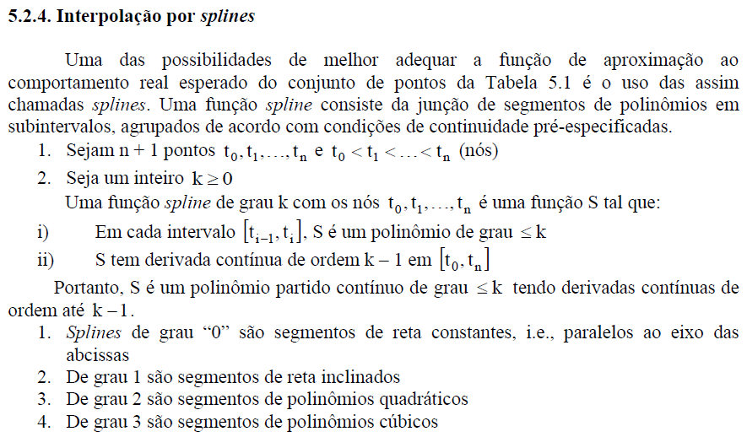

Slide 4
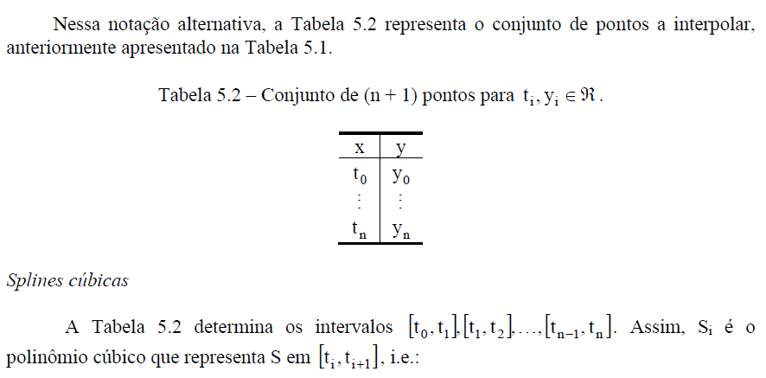

Slide 5
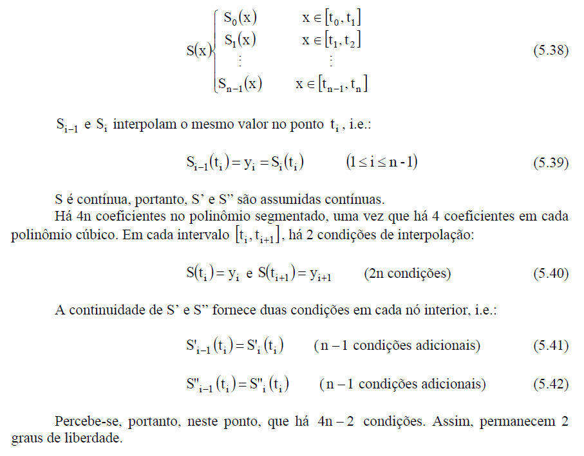

Slide 6
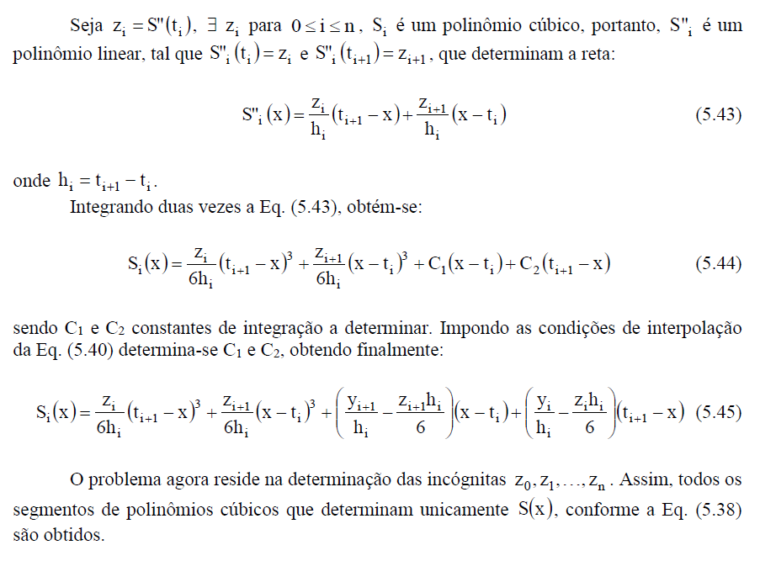

Slide 7
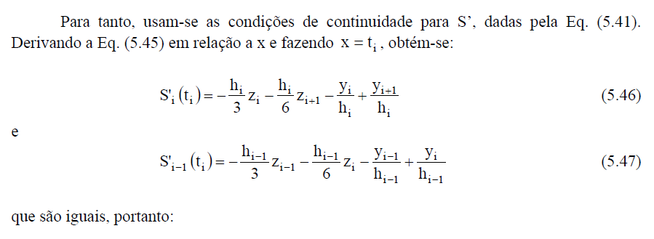

Slide 8
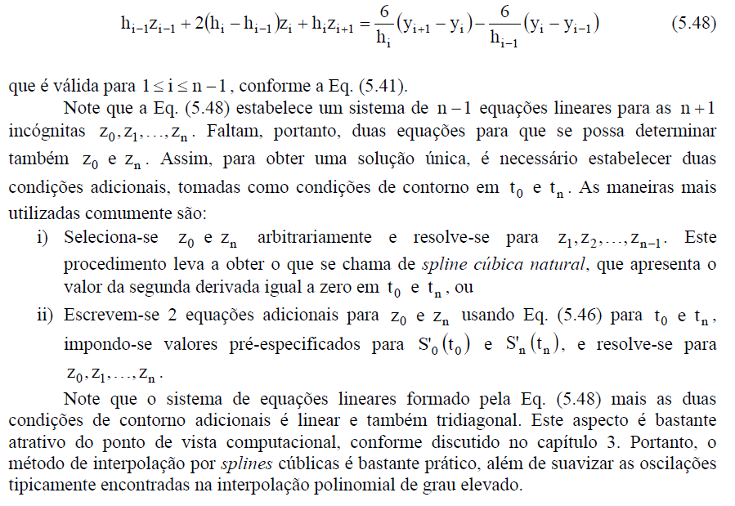

Slide 9
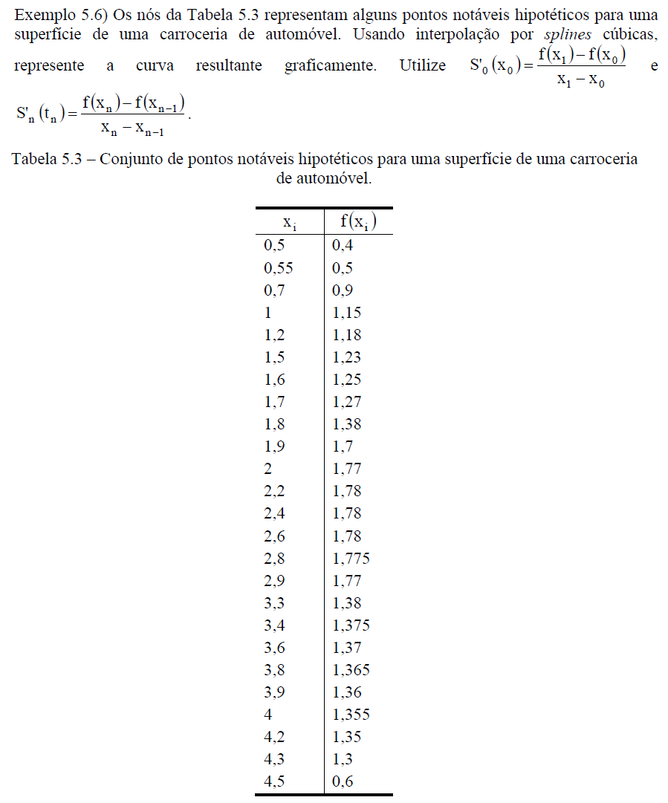

Slide 10
